Slide 1





Slide 2






YÊU CẦU CẦN ĐẠT
Tham gia trưng bày tranh, ảnh về chủ đề trường học
Giới thiệu nội dung tranh, ảnh và nói ý nghĩa của hoạt động đó

Slide 3

Nhớ và kể lại những nội dung đã học trong chủ đề Trường học?
Bài 5: Hoạt động kết nối với cộng đồng
Bài 6: Truyền thống trường em
Bài 7: Giữ an toàn và vệ sinh ở trường

Slide 4



Slide 5


Slide 6
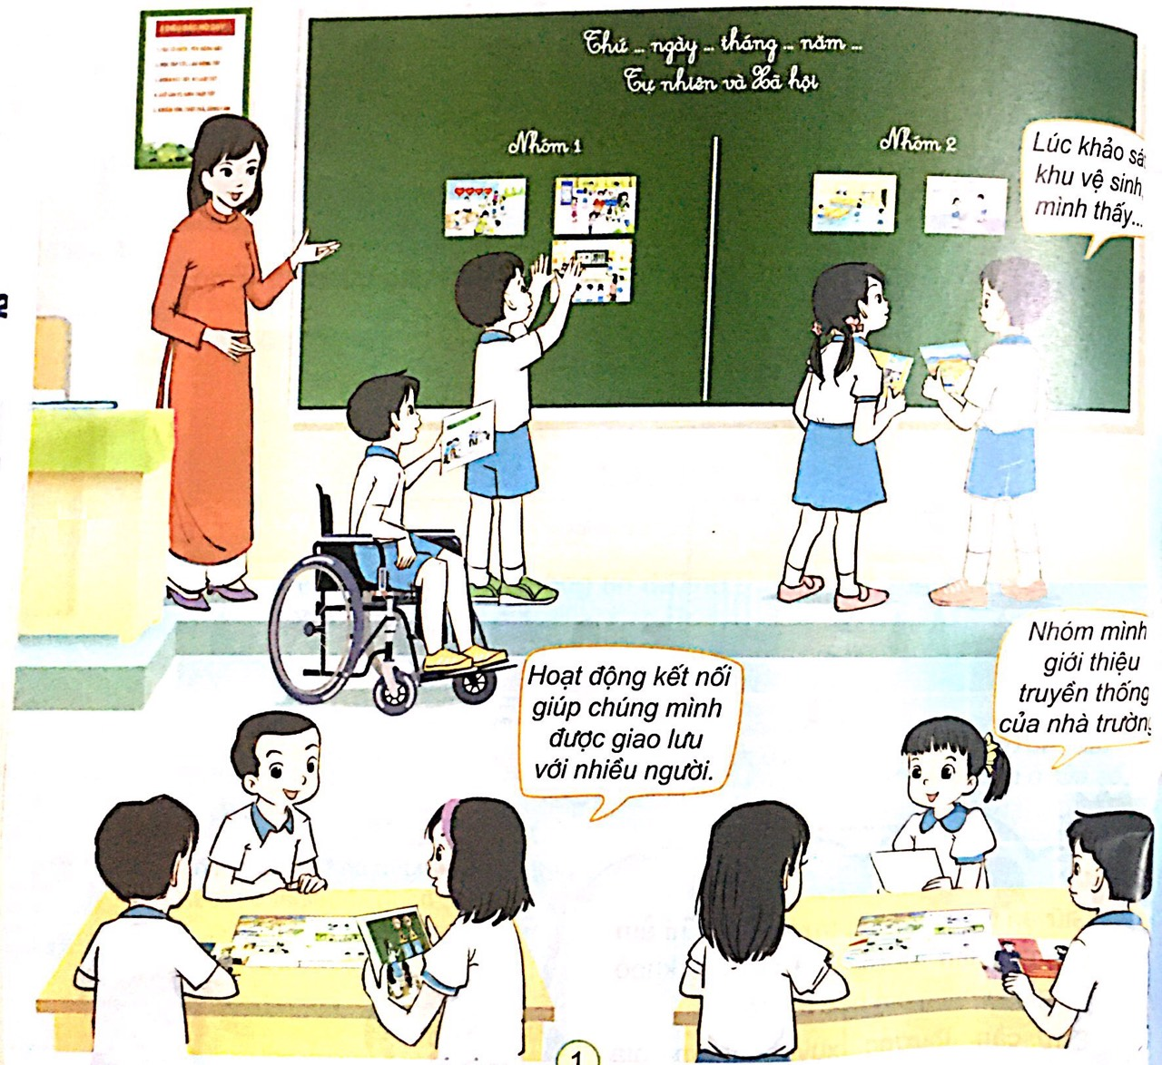

Slide 7


Slide 8

Giới thiệu sản phẩm của nhóm mình trước lớp
Nói ý nghĩa của những hoạt động đó.

Slide 9


Slide 10
Hãy sưu tầm thêm tranh ảnh về hoạt động của trường và giới thiệu thêm cho người thân nghe.

Slide 11

Notes:
Hương Thảo – tranthao121004@gmail.com

